Slide 1
Projet de Maison Intelligente
Réalisé par:
ARAB Koussaila
BABOU Ghiles
GUENANE Toufik
RAHMANI Nadjib
Proposé par:
Mme Amel BOUZEGHOUB

Slide 2
SOMMAIRE
1) Introduction
2) Objectif du projet
3) Outils Utilisés
4) Dataset Utilisé
5) Conception de l’ontologie
6) Actions automatiques et règles SparQl
7) Démonstration
8) Conclusion

Slide 3
1 - Introduction
La technologie a tout changé dans le monde et rien ne représente mieux notre progression incessante vers l'avenir que la domotique, qui devient chaque jour plus courante et plus puissante.
Qu'est-ce qu'une maison intelligente ?
Quels avantages offre-t-elle ?

Slide 4
Maison Intelligente
Une maison intelligente fait référence à une configuration domestique pratique où les appareils peuvent être automatiquement contrôlés à distance depuis n'importe quelle position avec une connexion internet à l'aide d'un appareil mobile ou d'un autre appareil connecté. Les appareils d'une maison intelligente sont interconnectés via une connexion internet, ce qui permet à l'utilisateur de contrôler à distance des fonctions telles que l'accès sécurisé à la maison, la température, l'éclairage et un home cinéma.

Slide 5
Bienfaits d’une Maison Intelligente
Il existe plusieurs avantages d’avoir une maison intelligente parmi ceux avoir :
Une protection contre des intrus
Une meilleure gestion et consommation énergétique
Une protection contre des accidents domestiques

Slide 6
2 – Objectif du projet
L’objectif de notre projet est de réaliser une maison intelligente capable de reconnaître les changements de l’environnement ambiant en traitant les données récupérer à partir de capteurs ainsi de proposé un ensemble de de services et d’actions automatique ou des configuration adaptées à ces changements.

Slide 7
3 – Outils Utilisés
Dans cette section nous allons présenter les différents outils et technologies que nous avons utilisés pour la mise en place de notre maison intelligente.

Slide 8
Protégé
Protégé est un éditeur d’ontologies gratuit (open source) et qui est un système de gestion de connaissances. Il permet de :
Définir les classes d’une ontologie.
Définir les propriétés d’une ontologie.
Ajout d’individus
…

Slide 9
Jena
Jena est un Framework Java gratuit et open source pour la construction des applications du web sémantique et de l'annotation sémantique. Il est composé de différentes APIs interagissant ensemble pour traiter les données RDF.
En permettant de manipuler les outils suivants:
OWL, SPARQL, RDF/RDFS et de faire un raisonnement sur des modèles ontologiques à l'aide de moteurs d'inférences inclus dans Jena ou externes.

Slide 10
SparQl
SparQl est un langage de requête et un protocole qui permet de rechercher, d'ajouter, de modifier ou de supprimer des données RDF disponibles à travers Internet.

Slide 11
4 – Dataset Utilisé ARUBA
Le choix du « Dataset aruba » s’est tenu car il nous fournissait plus d’informations sur les différentes activités qu’une personne avait et pouvait faire durant son séjour dans la maison intelligente.
Par exemple, il y’a des moments où elle prépare son repas, des moments où elle s’est couchée et des moments où elle s’est réveillée pour aller à la douche…
ARUBA Dataset

Slide 12
Extrait du Dataset
La figure suivante nous permet de voir 3 activités différente avant que la personne aille se coucher. On constate que la personne s’est déplacé de son lit aux toilettes à 5h 40mins 51.303s, ce mouvement est capté par le capteur M004 qui se trouve dans la chambre à coucher (bedroom dans la carte de la maison).

Slide 13
Kitchen ;
Dining ;
Living ;
Bedrooms ;
Bathrooms ;
Office.
Le plan de la maison intelligente :
h

Slide 14
5 – Conception de l ’Ontologie
La modélisation et la conception des différentes informations sur la maison intelligente contenues dans le jeu de données et la figure qu’on a vu dans la partie précédente nous permet de concevoir l’ontologie SmartHome.

Slide 15
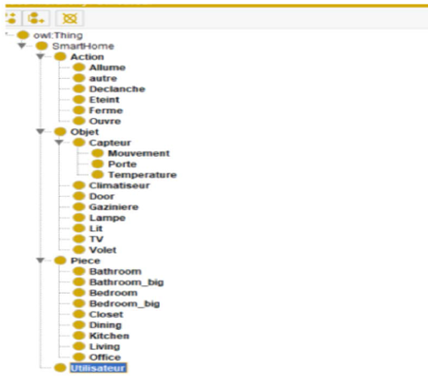
L’Ontologie SmartHome
h

Slide 16
L’Ontologie SmartHome
h

Slide 17
6 - Actions automatiques et règles SparQl
Exécution des règles SparQl sur notre model OWL.

Slide 18
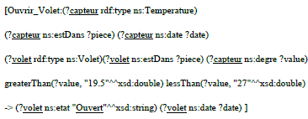
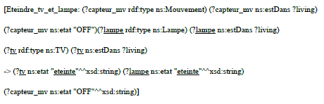
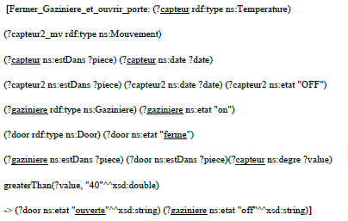
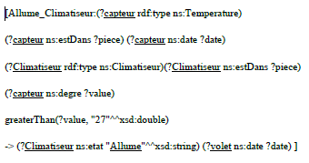
Règles SmartHome
Ouvrir le Volet :
Eteindre la télévision et la lampe :
Allumer le climatiseur :
Fermer la Gazinière et Ouvrir la Porte :
h

Slide 19
7 – Démonstration

Slide 20
8 – Conclusion
La domotique contrôle, automatise et programme l’habitat pour simplifier et améliorer la vie au quotidienne;
Permet de gérer au mieux les consommations énergétiques et assurer la sécurité ;
Ce projet permet d’acquérir des connaissances fondamentales dans le web sémantique et dans le monde de la domotique;
Ce travail ne s'arrête pas là, il est toujours possible d’améliorer encore plusieurs taches.

Slide 21
Merci pour votre écoute ☺

